Slide 1
Computer Forensics
Boot
FAT

Slide 2
Understanding the Boot Sequence
为避免数据污染或修改，必须了解启动过程
  CMOS
  BIOS
Two important components
Notes:
U盘是由主控板+FLASH+外壳组成的，当主控板焊接上空白FLASH后插入电脑，因为没有相应的数据，电脑只能识别到主控板，而无法识别到FLASH，所以这时候电脑上显示出U盘盘符，但是双击盘符却显示没有插入U盘，就像是插入一个空白的读卡器。事实上这时候的U盘几乎就是读卡器。所以要让电脑识别出空白FLASH这张“卡”就要向FLASH内写入对应的数据，这些数据包括U盘的容量大小，采用的芯片（芯片不同，数据保留的方式也不同），坏块地址（和硬盘一样，FLASH也有坏块，必须屏蔽）等等，有了这些数据，电脑就能正确识别出U盘了。而当这些数据损坏的时候，电脑是无法正确识别U盘的。当然有时候是人为的写入错误数据，像JS量产U盘的时候，把1G的U盘的FLASH容量修改为8G，插上电脑，电脑就错误的认为这个U盘是8G，这就是奸商制造扩容盘的原理。

Slide 3
了解操作系统
操作系统组织和控制硬件和软件，以便设备以灵活但可预测的方式运行
  服务于多种用途
  以更复杂的方式与用户交互
  跟上随时间变化的需求
OSs
http://computer.howstuffworks.com/operating-system.htm
Notes:
第一步：当我们按下电源开关时，电源就开始向主板和其它设备供电，此时电压还不稳定，主板控制芯片组会向CPU发出并保持一个RESET(重置)信号，让 CPU初始化。当电源开始稳定供电后(当然从不稳定到稳定的过程也只是短暂的瞬间)，芯片组便撤去RESET信号(如果是手动按下计算机面板上的 Reset按钮来重启机器，那么松开该按钮时芯片组就会撤去RESET信号)，CPU 马上就从地址FFFF0H处开始执行指令，这个地址在系统BIOS的地址范围内，无论是Award BIOS还是AMI BIOS，放在这里的只是一条跳转指令，跳到系统BIOS中真正的启动代码处。
第二步：系统BIOS的启动代码首先要做的事情就是进行POST(Power On Self Test，加电自检)，POST的主要任务是检测系统中的一些关键设备是否存在和能否正常工作，如内存和显卡等。由于POST的检测过程在显示卡初始化之前，因此如果在POST自检的过程中发现了一些致命错误，如没有找到内存或者内存有问题时(POST过程只检查640K常规内存)，是无法在屏幕上显示出来的，这时系统PIOS可通过喇叭发声来报告错误情况，声音的长短和次数代表了错误的类型。在正常情况下，POST过程进行得非常快，我们几乎无法感觉到这个过程。
第三步：接下来系统BISO将查找显示卡的BIOS，存放显示卡BIOS的ROM芯片的起始地址通常在C0000H处，系统BIOS找到显卡BIOS之后调用它的初始化代码，由显卡BIOS来完成显示卡的初始化。大多数显示卡在这个过程通常会在屏幕上显示出一些显示卡的信息，如生产厂商、图形芯片类型、显存容量等内容，这就是我们开机看到的第一个画面，不过这个画面几乎是一闪而过的，也有的显卡BIOS使用了延时功能，以便用户可以看清显示的信息。接着系统BIOS会查找其它设备的BIOS程序，找到之后同样要调用这些BIOS内部的初始化代码来初始化这些设备。
第四步：查找完所有其它设备的BIOS之后，系统BIOS将显示它自己的启动画面，其中包括有系统BIOS的类型、序列号和版本号等内容。同时屏幕底端左下角会出现主板信息代码，包含BIOS的日期、主板芯片组型号、主板的识别编码及厂商代码等。
第五步：接着系统BIOS将检测CPU的类型和工作频率，并将检测结果显示在屏幕上，这就是我们开机看到的CPU类型和主频。接下来系统BIOS开始测试主机所有的内存容量，并同时在屏幕上显示内存测试的数值，就是大家所熟悉的屏幕上半部份那个飞速翻滚的内存计数器。这个过程我们可以在BIOS设置中选择耗时少的"快速检测"或者耗时多的"全面检测"方式。
第六步：内存测试通过之后，系统BIOS将开始检测系统中安装的一些标准硬件设备，这些设备包括：硬盘、CD-ROM、软驱、串行接口和并行接口等连接的设备，另外绝大多数新版本的系统BIOS在这一过程中还要自动检测和设置内存的定时参数、硬盘参数和访问模式等。
第七步：标准设备检测完毕后，系统BIOS内部的支持即插即用的代码将开始检测和配置系统中安装的即插即用设备，每找到一个设备之后，系统BIOS都会在屏幕上显示出设备的名称和型号等信息，同时为该设备分配中断、DMA通道和I/O端口等资源。
第八步：到这一步为止，所有硬件都已经检测配置完毕了，系统BIOS会重新清屏并在屏幕上方显示出一个系统配置列表，其中概略地 列出了系统中安装的各种标准硬件设备，以及它们使用的资源和一些相关工作参数。
第九步：按下来系统BIOS将更新ESCD(Extended System Configuration Data，扩展系统配置数据)。ESCD是系统BIOS用来与操作系统交换硬件配置信息的数据，这些数据被存放在CMOS(一小块特殊的RAM，由主板上的电池来供电)之中。通常ESCD数据只在系统硬件配置发生改变后才会进行更新，所以不是每次启动机器时我们都能够看到"Update ESCD... Success"这样的信息，不过，某些主板的系统BIOS在保存ESCD数据时使用了与Windows 9x不相同的数据格式，于是Windows 9x在它自己的启动过程中会把ESCD数据转换成自己的格式，但在下一次启动机器时，即使硬件配置没有发生改变，系统BIOS又会把ESCD的数据格式改回来，如此循环，将会导致在每次启动机器时，系统BIOS都要更新一遍ESCD，这就是为什么有的计算 机在每次启动时都会显示"Update ESCD... Success"信息的原因。
第十步：ESCD数据更新完毕后，系统BIOS的启动代码将进行它的最后一项工作，即根据用户指定的启动顺序从软盘、硬盘或光驱启动。以从C盘启动为例，系统BIOS将读取并执行硬盘上的主引导记录，主引导记录接着从分区表中找到第一个活动分区，然后读取并执行这个活动分区的分区引导记录，而分区引导记录将负责读取并执行IO.SYS，这是DOS和Windows 9x最基本的系统文件。Windows 9x的IO.SYS首先要初始化一些重要的系统数据，然后就显示出我们熟悉的蓝天白云，在这幅画面之下，Windows将继续进行DOS部分和GUI(图形用户界面)部分的引导和初始化工作。如果系统这中安装有引导多种操件系统的工具软件，通常主引导记录将被替换成该软件的引导代码，这些代码将允许用户选择一种操作系统，然后读取并执行该操作系统的基本引导代码(DOS和Wind ows的基本引导代码就是分区引导记录)。
上面介绍的便是计算机在打开电源开关(或按Reset键)进行冷启动时所要完成的各种初始化工作，如果我们在DOS下按Ctrl +Alt+Del组合键(或从Windows中选择重新计算机)来进行热启动，那么POST过程将被跳过去，直接从第三步开始，另外第五步的检测CPU和内存测试也不会再进行。无论是冷启动还是热启动，系统BIOS都会重复上面的硬件检测和引导过程，正是这个不起眼的过程保证了我们可以正常的启动和使用计算机。

Slide 4
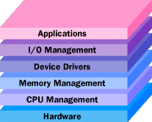
http://computer.howstuffworks.com/operating-system.htm

Slide 5
Two major tasks:
  管理硬件和软件资源（处理器、内存、磁盘空间）
  为应用程序提供一种稳定、一致的方式来处理硬件，而无需知道硬件的所有细节
http://computer.howstuffworks.com/operating-system.htm

Slide 6
了解引导顺序
Read-Only Memory (ROM)
  Non-volatile
Two major functions
  Power-On Self-Test (POST)
    Checks CPU, memory, BIOS for errors
    Stores results
    After successful completion …
  Load and start OS
http://computer.howstuffworks.com/operating-system.htm
Notes:
volatile [ˈvɑlətl]易挥发的 BIOS

Slide 7
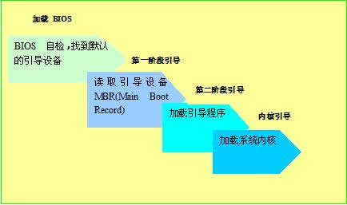
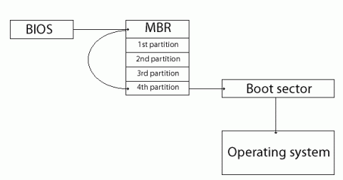
Notes:
第一阶段引导
MBR 主要作用是引导机器读取更为复杂的引导程序。操作系统厂商只将系统引导程序位置（主引导分区）放入 MBR 中，由主引导程序加载主引导分区的引导程序，进去第二阶段引导。
第二阶段引导是系统特定的引导程序，不同系统有不同的引导程序

Slide 8
内存中的指令必须来自某个地方
  在硬件级别执行输入/输出
  开机自检后，BIOS 与引导驱动器通信
  定位引导加载程序并将其加载到内存中
基本输入输出系统 （BIOS）
http://computer.howstuffworks.com/operating-system.htm
Notes:
自检结果存入CMOS。bootstrap 引导程序

Slide 9
Bootstrap Loader
  设置与硬件通信的驱动程序
  为操作系统、用户信息、应用程序设置内存
  建立运行计算机所需的数据结构
  查找操作系统，加载到内存中，然后启动它
http://computer.howstuffworks.com/operating-system.htm

Slide 10
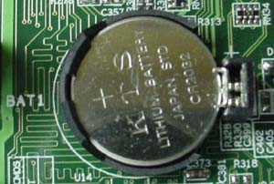
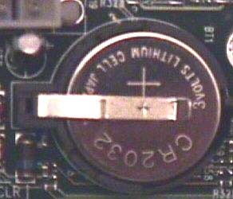
CMOS 使用板载电池在计算机断电时保留信息
http://www.hardwaresecrets.com/article/81

Slide 11
Complementary Metal Oxide Semiconductor (CMOS)互补金属氧化物半导体
  存储系统配置、数据和断电时间
可以防止在CMOS和BIOS级别更改证据数据
Notes:
互补金属氧化物半导体

Slide 12
Make sure computer boots from a floppy disk or CD
确保计算机从软盘或光盘启动
  启动到硬盘驱动器会以可检测的方式更改HD的内容
  辩方可以争辩说，执法部门在被他们拘留后改变了HD内容

Slide 13
Understanding the Boot Sequence
Accessing CMOS to control boot process
Depends on the BIOS
  Delete key
  Ctrl+Alt+Insert
  Ctrl+A
Unplug keyboard
May be referred to as “Setup”
  Ctrl+F1
  F2
  F12

Slide 14
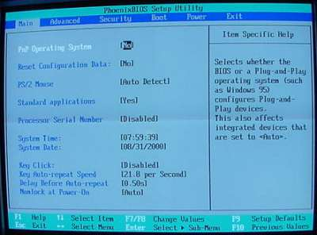

Slide 15
Understanding the Boot Sequence
Change boot sequence
  Drive A: first
Bootstrap loader looks on floppy for OS first
If it finds one it loads it
  Bypasses computer’s hard drive
  Doesn’t alter evidence

Slide 16
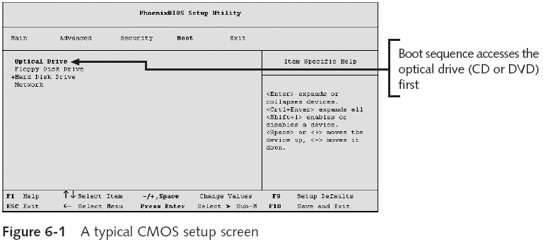

Slide 17
了解文件系统
文件系统是磁盘上数据的路线图
确定数据在磁盘上的存储方式

Slide 18
Exploring Microsoft File Structures
Need to understand
  FAT – File Allocation Table
  NTFS – New Technology File System
Forensically important
  Determines where data can be hidden
  Where data might be that the casual user is unaware of

Slide 19
微软文件结构
在 Microsoft 文件结构中，扇区被分组以形成簇
  512 字节的倍数
  512、1024、2048、4096 等
  组合成簇形成一个分配单元
  簇最大程度地减少将文件写入或读取到磁盘的开销
  软盘：1 个扇区/簇
  硬盘：4 个或更多扇区/簇
Notes:
扇区是磁盘存储数据的基本单位(与操作系统无关的概念),簇则是操作系统级比扇区大的文件读写单位, 操作系统是以“簇”为单位为文件分配磁盘空间. 通过指定磁头、磁道、扇区号就能读取指定各个扇区的内容，这是PC BIOS基本功能调用之一，磁盘上的任意内容都可以通过这种方式来读取。当然现在的扇区概念不一定就是硬盘物理最小读取单位，现在硬盘因为高速转动，一次读取的数据比512字节大得多

Slide 20
Low-level formatting低级格式化
  Establishes the tracks and sectors on the platter
  Starting and ending points of each sector are written onto the platter
  在盘片上建立磁道和扇区
  每个扇区的起点和终点都写在盘片上
Partitioning分区
High-level formatting高级格式化
  Writes the file-storage structures, like the file-allocation table, into the sectors
Notes:
Disk formatting is the process of preparing a data storage device such as a hard disk drive, solid-state drive, floppy disk or USB flash drive for initial use. In some cases, the formatting operation may also create one or more new file systems. The first part of the formatting process that performs basic medium preparation is often referred to as “low-level formatting”. Partitioning is the common term for the second part of the process, making the data storage device visible to an operating system. The third part of the process, usually termed "high-level formatting" most often refers to the process of generating a new file system. In some operating systems all or parts of these three processes can be combined or repeated at different levels and the term "format" is understood to mean an operation in which a new disk medium is fully prepared to store files.
低级格式化>>分区>>高级格式化
低级格式化就是将空白的磁盘划分出柱面和磁道，再将磁道划分为若干个扇区，每个扇区又划分出标识部分ID、间隔区GAP和数据区DATA等
低格软件有很多，如lformat、dm、smartfdisk、qaplus等都有低格功能
分区 partition editor-- fdisk, PartitionMagic .建立MBR，分区表
高格 -- format .FAT中建立文件分配表.NTFS中建立位示图

Slide 21
Clusters are numbered sequentially starting at 2
  First sector of all disks contains a system area, the boot record, and a file structure database簇号FAT中空闲为0，保留为1
  群集从2开始按顺序编号 所有磁盘的第一个扇区包含系统区域、引导记录和文件结构数据库
OS assigns these cluster numbers, called logical addresses
Sector numbers are called physical addresses
Clusters and their addresses are specific to a logical disk drive, which is a disk partition
Notes:
簇号FAT中空闲为0，保留为1

Slide 22
磁盘分区
A partition is a logical drive
  Appears to user as a separate physical drive, C:, D:, E:, …
FAT16 does not recognize disks larger than 2 MB
  Large disks have to be partitioned
Hidden partitions or voids
  Large, unused gaps between partitions
  Also known as partition gaps
  Can hide data

Slide 23
Disk editor utility can alter information in partition table
  To hide a partition
Can examine a partition’s physical level with a disk editor:
  Norton DiskEdit, WinHex, or Hex Workshop
Analyze the key hexadecimal codes the OS uses to identify and maintain the file system
  Hex Workshop
    Disk – Open Drive – select drive

Slide 24
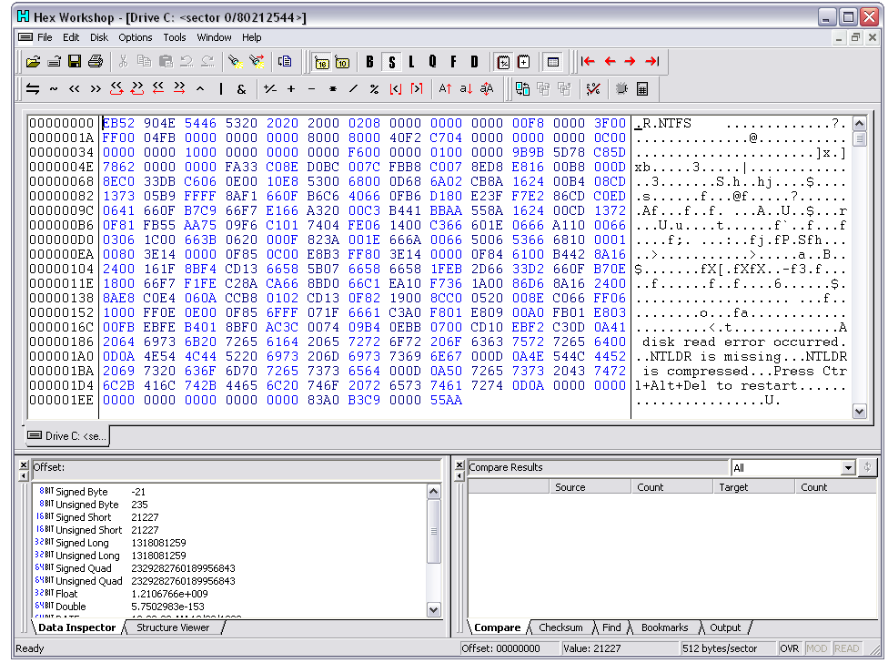

Slide 25
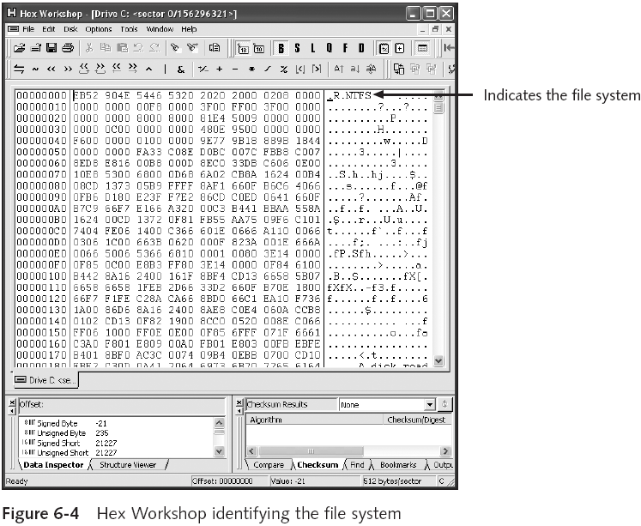

Slide 26
Disk Partitions
Disk editor additional functions
  To identify file types with or without an extension
  Hex Workshop
    File – Open – select file

Slide 27
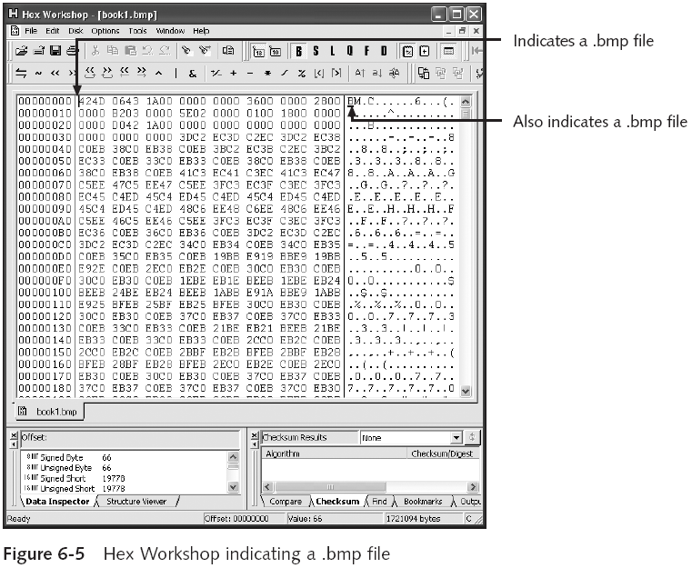

Slide 28
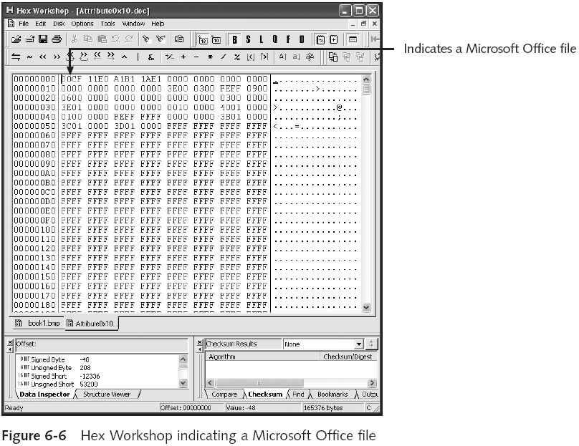

Slide 29
Master Boot Record
On Windows and DOS computer systems
  Boot disk contains a file called the Master Boot Record (MBR)
MBR 存储有关磁盘上的分区及其位置、大小和其他重要项目的信息
一些软件产品可以修改MBR，例如PartitionMagic，Boot Magic。

Slide 30
Master Boot Record
Located at first sector of HD
  Cylinder 0, head 0, sector 1
  First instructions run after POST
  位于房屋署第一分区 柱面0，磁头0，扇区1 开机自检后运行的第一条指令
http://home.teleport.com/~brainy/fat32.htm

Slide 31
MBR Structure
第一部分引导程序。
加载到内存中，然后重新定位自身以便为另一个副本腾出空间。
从偏移量开始0x1be 16B 分区表
扇区的最后两个字节是0x55和0xaa。

Slide 32
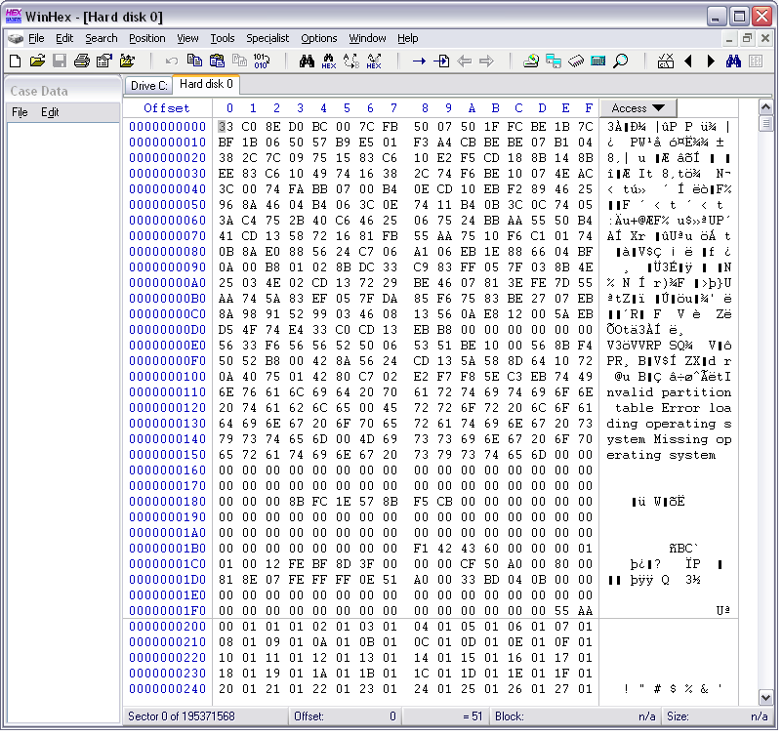
Starting at offset 0x1be
Last two bytes of sector are 0x55 and 0xaa

Slide 33
Master Boot Record
Offset | Description | Size
000h | Executable Code (Boots Computer) | 446 Bytes
1BEh | 1st Partition Entry | 16 Bytes
1CEh | 2nd Partition Entry | 16 Bytes
1DEh | 3rd Partition Entry | 16 Bytes
1EEh | 4th Partition Entry | 16 Bytes
1FEh | Boot Record Signature (55h AAh) | 2 Bytes
http://home.teleport.com/~brainy/fat32.htm
Notes:
16*28-2=446
446+16*4+2=512

Slide 34
Master Boot Record
Partition Entry (Part of MBR)
Offset | Description | Size
00h | Current State of Partition分区状态 (00h=Inactive, 80h=Active) | 1 Byte
01h | Beginning of Partition - Head | 1 Byte
02h | Beginning of Partition - Cylinder/Sector | 1 Word
04h | Type of Partition分区类型 | 1 Byte
05h | End of Partition - Head | 1 Byte
06h | End of Partition - Cylinder/Sector | 1 Word
08h | Number of Sectors Between the MBR and the First Sector in the Partition | 1 Double Word
0Ch | Number of Sectors in the Partition | 1 Double Word
http://home.teleport.com/~brainy/fat32.htm

Slide 35
Partition Table Entry
字节 0：活动 （0x80） 或非活动 （0x00）
字节 1-3：分区开始
字节 4：分区类型
字节 5-7：分区结束
字节 8-12：起始扇区的 LBA（逻辑块地址）
字节 13-16：分区中的扇区数
Notes:
LBA的全称是Logic Block Addressing，逻辑块地址(逻辑扇区号)。也就是将整个硬盘上所有的扇区按顺序编号，比如0道0面1扇区编号为0逻辑块，0道0面2扇区为1逻辑块。硬盘有两种寻址模式，一种就是C/H/S（Cylinder/Head/Sector）寻址模式，在老式硬盘中，由于每个磁道的扇区数相等（与软盘一样），所以外磁道的记录密度要远低于内磁道，因此会浪费很多磁盘空间。为了解决这一问题，进一步提高硬盘容量（C/H/S寻址的容量是有限制的，后面会提到），人们改用等密度结构生产硬盘，也就是说，外圈磁道的扇区比内圈磁道多。采用这种结构后，硬盘不再具有实际的3D参数，寻址方式也改为线性寻址，即以扇区为单位进行寻址，这种寻址模式叫做LBA，全称为Logic Block Address（即扇区的逻辑块地址）

Slide 36
Master Boot Record
Partition Type Listing
Value | Description
00h | Unknown or Nothing
01h | 12-bit FAT
04h | 16-bit FAT (Partition Smaller than 32MB)
05h | Extended MS-DOS Partition
06h | 16-bit FAT (Partition Larger than 32MB)
0Bh | 32-bit FAT (Partition Up to 2048GB)
0Ch | Same as 0BH, but uses LBA₁ 13h Extensions
0Eh | Same as 06H, but uses LBA₁ 13h Extensions
0Fh | Same as 05H, but uses LBA₁ 13h Extensions
http://home.teleport.com/~brainy/fat32.htm

Slide 37
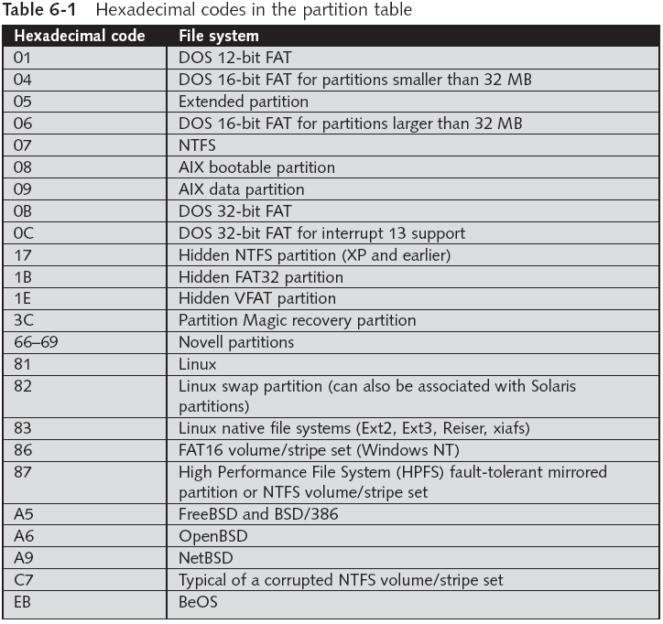

Slide 38
Partition Table Example
00 01 01 00 DE FE 3F 04 3F 00 00 00 86 39 01 00
Byte 1: 00 = inactive (not bootable)
Only one partitions on a windows system should be bootable.

Slide 39
Partition Table Example
00 01 01 00 DE FE 3F 04 3F 00 00 00 86 39 01 00
Bytes 1-3: Split up as
| h7-h0 | c9 c8 s5-s0 | c7-c0 |
In binary, we have
0000 0001 0000 0001 0000 0000
h7h6h5h4 h3h2h1h0 c9c8s5s4 s3s2s1s0 c7c6c5c4 c3c2c1c0
So: H=1, C = 0, S = 0x1 = 1.

Slide 40
Partition Table Example
00 01 01 00 DE FE 3F 04 3F 00 00 00 86 39 01 00
Byte 4: Partition Type 0xDE.
Look this one up in a table. It is a Dell PowerEdge Server utilities (FAT fs)

Slide 41
Partition Table Example
00 01 01 00 DE FE 3F 04 3F 00 00 00 86 39 01 00
Bytes 5-7: End of Partition
Split up as | h7-h0 | c9 c8 s5-s0 | c7-c0 |
1111 1110 0011 1111 0000 0100
So: h=0xFE, c=0x04, s = 0x3f

Slide 42
Partition Table Example
00 01 01 00 DE FE 3F 04 3F 00 00 00 86 39 01 00
Bytes 8-12: LBA 3F 00 00 00 in Little Endian
That is 00 00 00 3F is the real start LBA
Go to Sector 63 and find indeed the FAT boot sector.
Notes:
3*16+15=63

Slide 43
Partition Table Example
00 01 01 00 DE FE 3F 04 3F 00 00 00 86 39 01 00
Bytes 13-16: Number of Sectors in the partition (in Little Endian).
Value is 0X 86 39 01 00.
Translate into true value:
0x 00 01 39 86 = 80,262 sectors

Slide 44
Partition Table Example
We have a Dell partition of size 40MB. This partition is invisible to Windows and could be used to hide data.
Dell uses this area to help with recovery from OS disasters.
我们有一个大小为40MB的戴尔分区。此分区对Windows不可见，可用于隐藏数据。 戴尔利用这一领域来帮助从操作系统灾难中恢复。

Slide 45
Master Boot Record
By creating a partition and then editing the MBR I can create hidden partitions.
The data on these hidden partitions is not visible from Windows.
通过创建一个分区，然后编辑MBR，我可以创建隐藏分区。
从Windows中看不到这些隐藏分区上的数据。

Slide 46
Master Boot Record
The partitions do not have to fill up the disk completely, there can be unused sec
tors (which could contain hidden data.)
分区不必完全填满磁盘，可以有未使用的扇区(可能包含隐藏数据

Slide 47
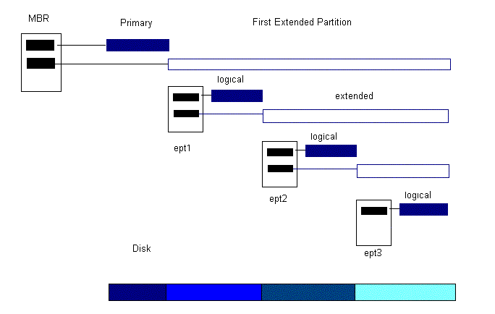
Extended Partitions
Overcome the four partition limit.
Notes:
MBR下的硬盘分区有三种，主磁盘分区、扩展磁盘分区、逻辑分区。 扩展分区表EPT(64字节)
一个硬盘主分区至少有1个，最多4个，扩展分区可以没有，最多1个。且主分区+扩展分区总共不能超过4个。逻辑分区可以有若干个。
扩展分区中的每个逻辑驱动器都存在一个类似于MBR的扩展引导记录（Extended Boot Record，EBR）。扩展引导记录包括一个扩展分区表和扇区结束标志55AA。一个逻辑驱动器中的引导扇区一般位于相对扇区32或63。

Slide 48
Extended Partitions
Marked by a partition code of 0x05 or 0x0f.
First sector of an extended partition contains a partition table with up to two entries.
Extended partition is a container for secondary extended partition.
由0x05或0x0f的分区代码标记。
扩展分区的第一个扇区包含最多有两个条目的分区表。
扩展分区是辅助扩展分区的容器。

Slide 49
Extended Partitions
First sector contains partition table, structured like MBR
Entries are 16B with the same structure
First entry is for primary extended partition.
Optional second entry is for secondary, extended partition.
第一个扇区包含分区表，结构类似MBR
条目16B具有相同的结构
第一个条目用于主扩展分区。
可选的第二个条目用于辅助扩展分区。

Slide 50
Extended Partitions
Primary extended partition contains the secondary extended partition.
主扩展分区包含辅助扩展分区。

Slide 51
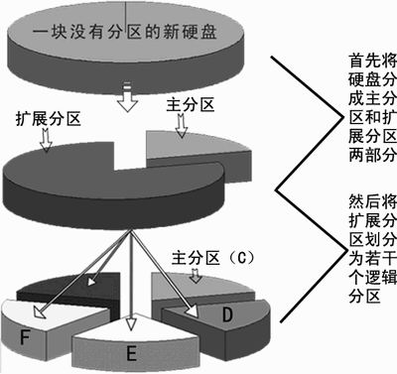
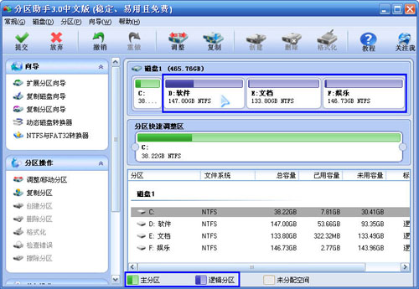
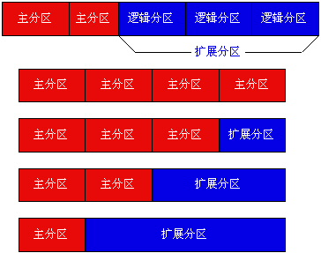

Slide 52
Unassigned sectors
Many sectors on a disk are not assigned to a partition.
Cannot be seen from OS.
Good hiding place for a virus.

Slide 53
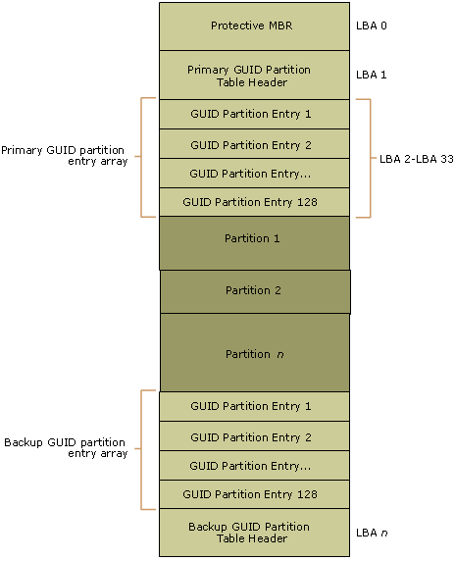
64b Future
Itanium uses 64b.
Completely different structure.
Notes:
GPT，即GUID Partition Table(GUID 分区表)的简写形式，它是Windows Server 2003 中的一种新型磁盘架构，是一种由基于 Itanium 计算机中的可扩展固件接口(EFI*)使用的磁盘分区架构。这种64位的Itanium 版Windows系统采用的磁盘布局架构，与传统的32位磁盘完全不同。与主启动记录 (MBR) 分区方法相比，GPT 具有更多的优点，因为它允许每个磁盘有多达 128 个分区，支持高达 18 千兆兆字节的卷大小，允许将主磁盘分区表和备份磁盘分区表用于冗余，还支持唯一的磁盘和分区 ID (GUID)。

Slide 54
Examining FAT Disks
FAT was originally developed for floppy disks
  Filenames, directory names, date and time stamps, starting cluster, attributes
Typically written to the outermost track
Evolution
  FAT12 -> FAT16 -> FAT32

Slide 55
Examining FAT Disks
FAT12
  Developed for floppy disk OS
  Addresses up to 16MB
FAT16
  Up to Windows 95 and Windows NT 4.0
  Maximum storage capacity of 16GB
FAT32
  Windows 98, ME, 2000, XP
  Addresses up to 2TB
Notes:
FAT32是Windows系统硬盘分区格式的一种。这种格式采用32位的文件分配表，使其对磁盘的管理能力大大增强，突破了FAT16对每一个分区的容量只有2 GB的限制。

Slide 56
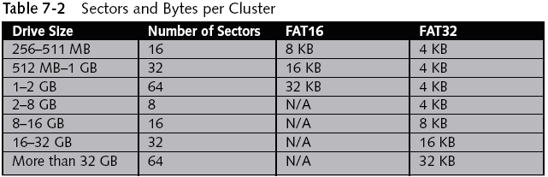
Examining FAT Disks
Cluster sizes vary according to the hard disk size and file system

Slide 57
Examining FAT Disks
Microsoft allocates disk space based on clusters
The data storage space that exists from the end of the file to the end of the last cluster assigned to the file is called "file slack".
RAM slack is the space from the end of the file to the end of the sector within the last cluster of the file
drive slack includes any remaining full sectors within the last cluster of the file.
Notes:
Slack:物理文件大小与逻辑文件大小的差.逻辑文件大小小于物理文件大小
http://www.forensics-intl.com/def6.html

Slide 58
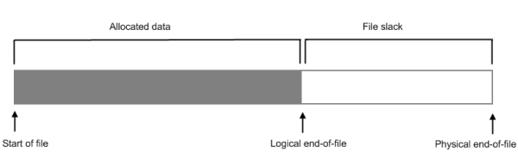
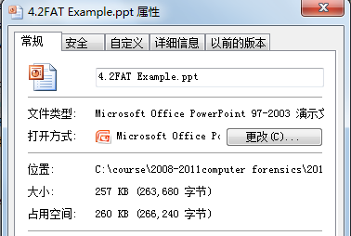
逻辑文件
物理文件
Notes:
This unused space between the logical end-of-file and physical end-of-file is known as the file slack.大小：逻辑文件。占用空间：物理文件

Slide 59
File Data
RAM Slack
Cluster 1
Cluster 2
Sector 1
Sector 1
Sector 2
Sector 2
Sector 3
Sector 3
Sector 4
Sector 4
drive Slack

Slide 60
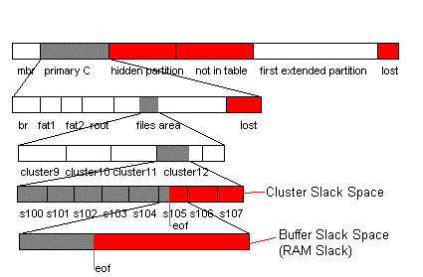
Data that has been deliberatively hidden.
Notes:
Buffer slack=RAM; Cluster slack=Drive slack

Slide 61
Examining FAT Disks
Example
  Create a large file
    5,000 characters (bytes)
  Save on a FAT 16 disk
  OS reserves one 64-sector cluster
    64*512 = 32,768 bytes
    Unused space: 32,768 – 5,000 = 27,768
    This is file slack

Slide 62
Examining FAT Disks
Example (cont.)
  5,000 bytes of data occupies 10 sectors
  10 * 512 = 5,120 bytes
  Where does the other 120 bytes come from? Memory
  This is RAM slack
  120 bytes from RAM go after the data and before the end of the last sector used

Slide 63
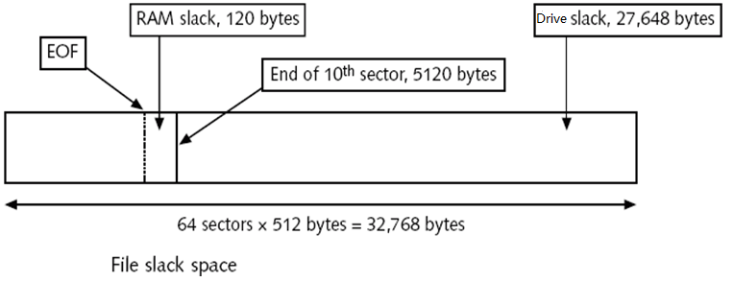
Examining FAT Disks
Data
Drive slack=512*54=27648
File Slack= 32,768 – 5,000 = 27,768

Slide 64
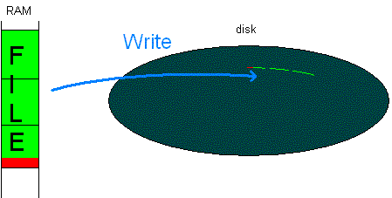
Examining FAT Disks
(RAM slack) Small portions of memory written to disk with the end of a file. (RAM slack)在文件结束时写入磁盘的一小部分内存
(RAM slack)在文件结束时写入磁盘的一小部分内存

Slide 65
Examining FAT Disks
RAM slack
  Could be anything stored in memory
  Logon IDs
  Passwords
  File fragments
  可能是存储在内存中的任何东西
  登录id
  密码
  文件碎片

Slide 66
Examining FAT Disks
Allocate 1 cluster (8 sectors)
Record data
Write End-of-File marker
Cluster (an indivisible unit)
…
…
Allocated to a file
Data
Slack
Unallocated

Slide 67
Examining FAT Disks
Delete the file (nothing happens to data itself)
Create a new file
Old data
…
…
Data
Slack

Slide 68
Examining FAT Disks
If data is larger than one cluster
OS allocates another cluster to the file
Typically this a cluster that is contiguous with the original one
  But not necessarily
  如果数据大于一个簇
  操作系统为文件分配另一个簇
  通常，这是一个与原始群集相邻的群集
  但不一定

Slide 69
Examining FAT Disks
Cluster chaining
  File clusters are next to each other (when possible)
  聚类链接
  文件簇彼此相邻(如果可能)

Slide 70
Examining FAT Disks
Cluster ID
0
1
2 | 10
3
4
5
6
7 | 2
8
9
10 | 12
11
12 | -1
13
Cluster chaining
  File clusters are next to each other (when possible)
File A
Starts
Cluster
7
2
10
12

Slide 71
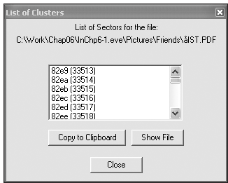
Examining FAT Disks

Slide 72
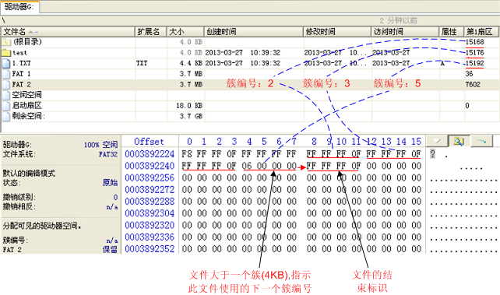
Notes:
文件系统是Fat32,1.txt文件占用5,6簇。簇编号起始为2从数据区开始编号.FAT2的起始扇区7602没有簇号。每个簇8个扇区。Fat32只使用28位，高4位为0.

Slide 73
Examining FAT Disks
If not possible, fragmentation occurs
Tools
  Norton DiskEdit
  DriveSpy’s Chain Fat Entry (CFE)
Rebuilding broken chains can be hard

Slide 74
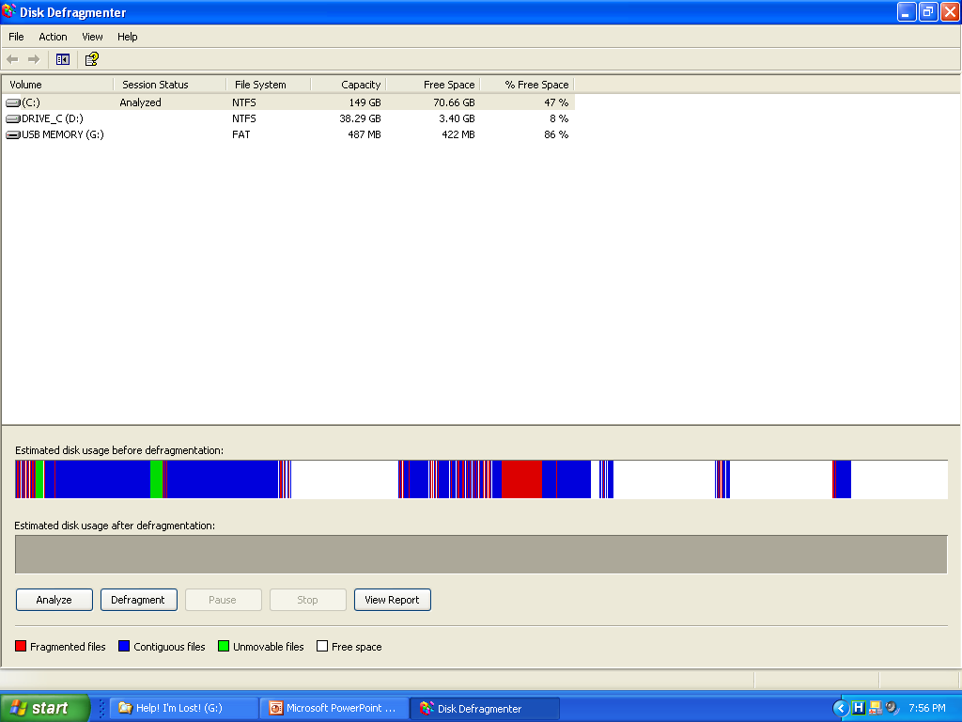

Slide 75
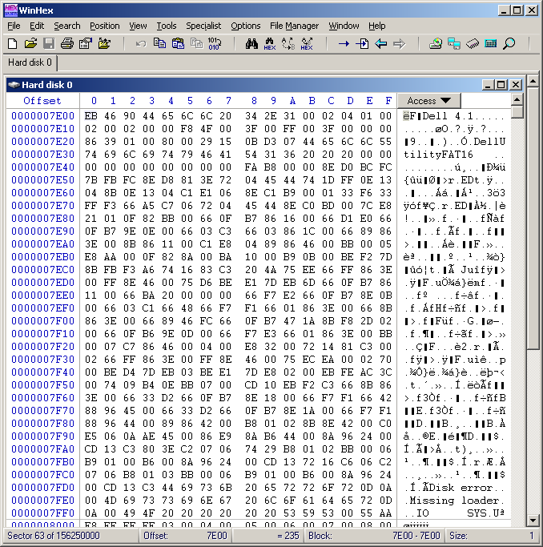
FAT Boot Sector
Occupies the first sector in the partition or on the floppy.

Slide 76
FAT Boot Sector
Byte Offset (in hex) | Field Length | Sample Value | Meaning
00 | 3 bytes | EB 3C 90 | Jump instruction
03 | 8 bytes | MSDOS5.0 | OEM Name in text
0B | 25 bytes |  | BIOS Parameter Block
24 | 26 bytes |  | Extended BIOS Parameter Block
3E | 448 bytes |  | Bootstrap code
1FE | 2 bytes | 0x55AA | End of sector marker

Slide 77
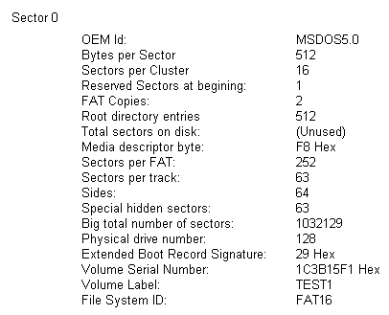
BPB
There are utilities that translate the data
http://www.ntfs.com/fat-partition-sector.htm
Notes:
BIOS参数表，BIOS参数块

Slide 78

BPB
分区
Notes:
保留扇区为1(启动扇区),文件分配表占252扇区,252*2+1=505,根目录开始为505扇区号
根目录项512个,每个目录项32字节,占512*32字节,共32扇区,占用505-536扇区,文件数据区域开始为537
总扇区数1032129,文件区共(1032121-537)/16=64474簇,剩余8个未用扇区.根目录之后的第一个簇，系统编号为第2簇. 2号簇的起始位置就是数据区域的起始位置。

Slide 79
Examining FAT Disks
Structure of FAT Partition:
Boot Sector
Reserved Sectors
File Allocation Table #1
File Allocation Table #2
Data
http://en.wikipedia.org/wiki/FAT32

Slide 80
Examining FAT Disks
File Allocation Table
  List of entries that map to each cluster on the partition
  Each entry records one of five things:
    Address of the next cluster in a chain
    Special end of file (EOF) character that indicates the end of a chain
    Special character to mark a bad cluster
    Special character to mark a reserved cluster
    Zero to note that that cluster is unused
http://en.wikipedia.org/wiki/FAT32

Slide 81
Examining FAT Disks
FAT32 | Description
0x?0000000 | Free Cluster
0x?0000001 | Reserved Cluster
0x?0000002 - 0x?FFFFFEF | Used cluster; value points to next cluster
0x?FFFFFF0 - 0x?FFFFFF6 | Reserved values
0x?FFFFFF7 | Bad cluster
0x?FFFFFF8 - 0x?FFFFFFF | Last cluster in file
* FAT32 only uses 28 bits. Upper 4 bits (?) are usually zero
http://en.wikipedia.org/wiki/FAT32

Slide 82
FAT File System
Root directory
  Maintains file names, location, characteristics, …
File Allocation Table (FAT)
  Allows files longer than a single cluster

Slide 83
Root Directory
A fixed length file (in FAT16, FAT32)
Entries are 32B long.
Subdirectories are files of same format.
固定长度文件(在FAT16、FAT32中)
条目长度为32B。
子目录是相同格式的文件。

Slide 84
FAT 32 Root Directory
Uses 4B to store the files first cluster.
Adds access date and modification date and time
Modification, Access, Creation (MAC) give important hints during a
使用4B存储文件第一簇。 添加访问日期和修改日期和时间 修改、访问、创建(MAC)在调查过程中给出重要提示n investigation

Slide 85
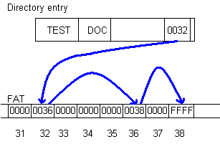
FAT Principle
Root directory gives first cluster
FAT gives subsequent ones in a simple table
Use FFFF to mark end of file.根目录给出第一个集群 FAT在一个简单的表格中给出了后续的 使用FFFF来标记文件的结尾。

Slide 86
Examining FAT Disks
Directory Table
  Describes files or directories
  Each entry represented by 32 bytes
http://en.wikipedia.org/wiki/FAT32

Slide 87
Examining FAT Disks
0x00 | 8B | File Name, padded with zeroes
0x08 | 3B | 3 byte extension
0x0b | 1B | File attribute
0x0c | 1B | Reserved
0x0d | 1B | Millisecond stamp at file creation time.
0x0e | 2B | File creation time.
0x10 | 2B | File creation date.
0x12 | 2B | File access date.
0x14 | 2B | High word of file’s first cluster
0x16 | 2B | Last write time.
0x18 | 2B | Last write date.
0x1a | 2B | Low word of the file’s first cluster
0x1c | 4B | File size in bytes.
http://en.wikipedia.org/wiki/FAT32
Notes:
File size in bytes：逻辑文件大小。FAT中文件簇数：物理文件大小。Millisecond毫秒

Slide 88
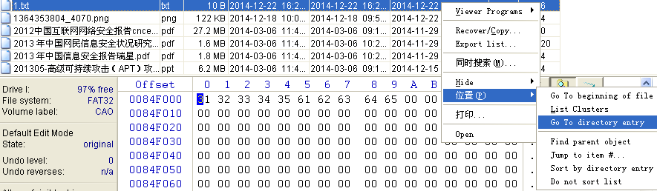
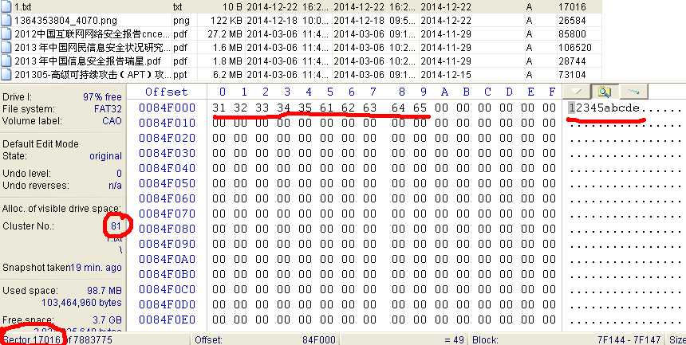
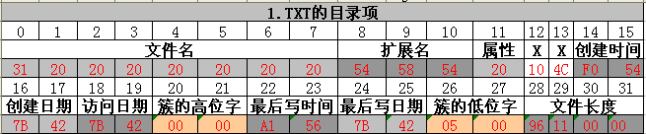
Examining FAT Disks
例子

Slide 89
Examining FAT Disks
Notes:
高00 00低51 00:81簇；0A 00 00 00:文件大小10B

Slide 90

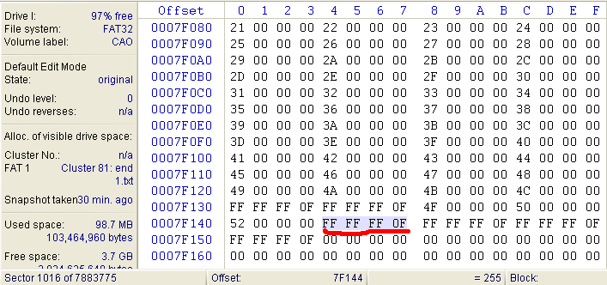
Examining FAT Disks
0007F140:(1*16+4)*4=80
Notes:
起始簇号81 簇号占32位共4字节：0007F140:(1*16+4)*4=80，存储的是FF FF FF 0F表示下一簇为结束标记

Slide 91
Examining FAT Disks
The first byte
0x00 | Entry is available and no subsequent entry is in use条目可用，没有后续条目在使用中
0x05 | Initial character is actually 0xE5
0x2E | 'Dot' entry; either '.' or '..'
0xE5 | Entry has been previously erased and is now available. File undelete utilities must replace this character with a regular character as part of the undeletion process.
http://en.wikipedia.org/wiki/FAT32

Slide 92
Examining FAT Disks
File Attributes
Bit | Mask | Description
0 | 0x01 | Read Only
1 | 0x02 | Hidden
2 | 0x04 | System
3 | 0x08 | Volume Label
4 | 0x10 | Subdirectory
5 | 0x20 | Archive
6 | 0x40 | Device (internal use only, never found on disk)
7 | 0x80 | Unused
http://en.wikipedia.org/wiki/FAT32

Slide 93
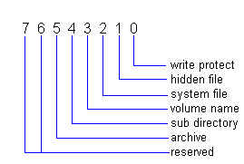
Examining FAT Disks
File Attributes

Slide 94
Examining FAT Disks
Hidden file: not displayed.
System file: special treatment for deletion.
Volume: Name of the volume if this bit is set. Rest of the name is in the reserved portion.
Subdirectory: File is not a file but a directory (looks like the root directory).

Slide 95

Examining FAT Disks
Time and Date
http://en.wikipedia.org/wiki/FAT32

Slide 96
File Allocation Table Concepts
FAT
Partition 1
Partition 2
Cluster
Entry
FAT File System
000
…
Reserved
Area
FAT Area
Data Area
001
…
FAT Boot Sector
Primary and
Backup FATs
Clusters
002
000
not allocated
003
004
next cluster
004
072
next cluster
…
…
072
FFF
end of file
…
…

Slide 97
FAT Directories
Directory Entry
Long File Name
8.3 Filename
File attributes (read only, hidden, system, archive, etc.)
Created time/day
Accessed day
Modified time/day
First cluster address
Size of file (0 for directory)
Partition 1
Partition 2
FAT File System
Reserved
Area
FAT Area
Data Area
FAT Boot
Sector
Primary and
Backup FATs
Clusters
Directory
Files

Slide 98
Deleting FAT Files
Filename in FAT database starts with HEX E5
FAT chain for that file is set to zero(难恢复的原因)
Free disk space is increased
  Becomes “unallocated” space
Actual data remains on disk
Can be recovered with computer forensics tools
该文件FAT链被设置为零(难恢复的原因)
可用磁盘空间增加
变成“未分配”空间
实际数据保留在磁盘上
可以用计算机取证工具恢复

Slide 99
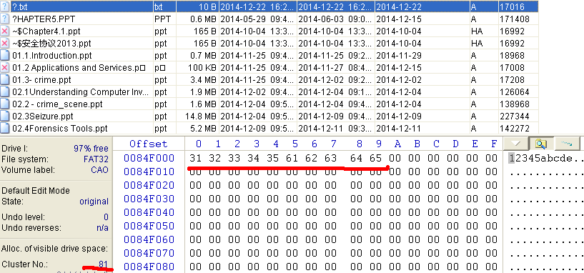
Deleting FAT Files

Slide 100
Long File Names
Support for long file names needs to be backwards compatible.
Long file names should be stored next to the corresponding short entry.
Disk utilities should not misdiagnose long file name entries as faulty
Unicode support

Slide 101
Long File Name Entries
Encode long file name in several long entries
Precede immediately short entry
Have entry order number.
Last entry order number is or’d with 0x40 to mark it.
将长文件名编码成几个长条目
紧接在短条目之前
有进场订单编号。
最后一个输入顺序号与0x40进行“或”运算，以示标记。
Notes:
76543210中,6位置上为1表示最后一个条目.2^6=64=4*16(0x40)

Slide 102
Long File Name Support
Create a 8B short file name from long one.
Calculate checksum from short name and store in all long records

Slide 103
Long File Name Entries
0x00 | 1B | Entry order number.
0x01 | 10B | Characters 1-5 of name entry.
0x0b | 1B | File Attribute. MUST be 0F.
0x0c | 1B | Should be 00.
0x0d | 1B | Checksum of short file name.
0x0e | 12B | Characters 6-11 of name entry.
0x1a | 2B | MUST be 00 00 to be compatible.
0x1c | 4B | Characters 12-13 of name entry.

Slide 104
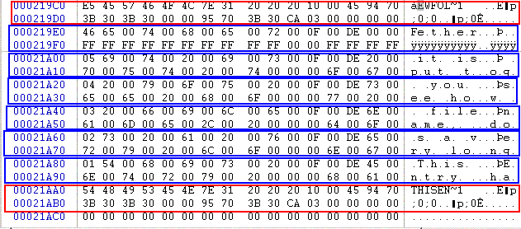
Long File Name Entries
Entry Order Number
Attribute
Notes:
After the last UTF-16 character, a 0x00 0x00 is added. Other not used characters are filled with 0xFF 0xFF.
例子中先是短名字,接着是1,2,3,4,5,6(46中的4表示结束)

Slide 105
Subdirectories
Are files with the same structure as root directory.
Contain two special entries
.. Has name “..” and refers to parent directory
. Has name “.” and refers to itself.

